Slide 1

Informe sobre el mercat de treball a les Illes Balears
Any 2021
Observatori del Treball de les Illes Balears
Notes:
1

Slide 2

Informe sobre el mercat de treball a les Illes Balears
Índex
Resum executiu
PART I. Context econòmic
Panorama econòmic internacional i espanyol.
Context econòmic a les Illes Balears: evolució econòmica i del teixit empresarial.
PART II. El mercat de treball a les Illes Balears
Evolució de l’estructura demogràfica.
La població activa: evolució, taxes d’activitat, població inactiva, per nivell d’estudis.
La població ocupada: evolució, afiliació a la TGSS, hores treballades, perfil dels ocupats (sexe, edat, nacionalitat, règim, nivell d’estudis), tipus de contracte i de jornada, ERTO.
La població en atur: evolució, taxes d’atur, perfil dels aturats (sexe, edat, nacionalitat, durada de la demanda), cobertura de les prestacions.
Condicions de treball i relacions laborals: convenis, costs laborals, sinistralitat laboral.

Slide 3
Informe sobre el mercat de treball a les Illes Balears
Resum executiu (I)
L’any 2021 està marcat per la gradual reactivació econòmica després de les fortes restriccions a l’activitat viscudes en el 2020. A finals del 2021 el mercat de treball de les Illes Balears recupera els nivell d’ocupació prepandèmics.
Creix la població activa i recupera, i fins i tot supera, el nivell del 2019. De la mateixa manera creix la taxa d’activitat fins al 63,2 %, la segona més alta per comunitats autònomes. El pes dels actius amb estudis de nivell superior ha passat del 26,3 % en el 2016 al 38,1 % en el 2021.
La població ocupada reflecteix la represa de l’activitat econòmica i presenta en el 2021 un increment del 2,4 % segons la TGSS i del 4,7 % segons l’EPA. Augmenta sobretot l’afiliació a les Pitiüses (6,5 %), en el sector serveis (2,7 %), entre el col·lectiu femení (2,8 %), els joves menors de 25 anys (13,9 %) i els estrangers no comunitaris (18,8 %).
Tot i l’increment de l’ocupació durant el 2021, l’afiliació se situa encara un 6,5 % per sota les xifres del 2019. De la mateixa manera, la taxa d’ocupació de la població de 16 i més anys se situa en el 53,9 % i creix 2,2 punts respecte al 2020. Tanmateix, es tracta de la taxa d’ocupació més baixa a les Illes Balears des del 2014.

Slide 4
Informe sobre el mercat de treball a les Illes Balears
Resum executiu (II)
En termes interanuals, i dins un context de recuperació de l’activitat econòmica, els treballadors amb un contracte temporal són els que han experimentat més increment, concretament del 10,1 %. En canvi, el personal treballador de caire indefinit, que havia aguantat millor l’envestida de la crisi derivada de la pandèmica, es manté o fins i tot cau lleugerament, un -1,0 %, respecte a les xifres del 2020.
Pel que fa a l’atur registrat, l’any 2021 les Illes Balears tanca amb una mitjana anual de 65.618 persones aturades, fet que suposa una caiguda interanual del 10,2 %. Es tracta d’una reducció important de la xifra d’atur, si bé encara se situa significativament per sobre de les xifres prèvies a la pandèmia, concretament un 34,9 % per sobre de la dada del 2019.
Cau l’atur registrat de forma més significativa a Eivissa (-16,7 %), entre el col·lectiu masculí (-12,1 %), i els menors de 25 anys (-26,2 %). Ara bé, els efectes de la COVID-19 s’han traduït en situacions més llargues d’atur i en més dificultats de retorn al mercat de treball. Respecte al 2020, l’atur de llarga durada s’ha més que duplicat, amb un increment del 67,5%, en què ha arribat a representar el 43,0 % del total de l’atur registrat.

Slide 5
Informe sobre el mercat de treball a les Illes Balears
Resum executiu (III)
Segons les dades provisionals del Ministeri de Treball i Economia Social, s’han signat 55 convenis col·lectius a les Illes Balears el 2021, que afecten 223.013 treballadors, amb un increment salarial pactat del 2,7 %. Quant als costs laborals, el 2021 hi ha un increment generalitzat arreu del territori, en què a les Balears és del 10,8 %, el més alt, després de que el 2020 experimentés un descens de l’11,8 %.
L’índex d’incidència se situa en 3.785,6 accidents per cada cent mil treballadors amb les contingències cobertes. Aquesta dada representa un increment del 24,2 % respecte del 2020, any excepcional, i que va suposar una caiguda de la sinistralitat sense precedents.

Slide 6
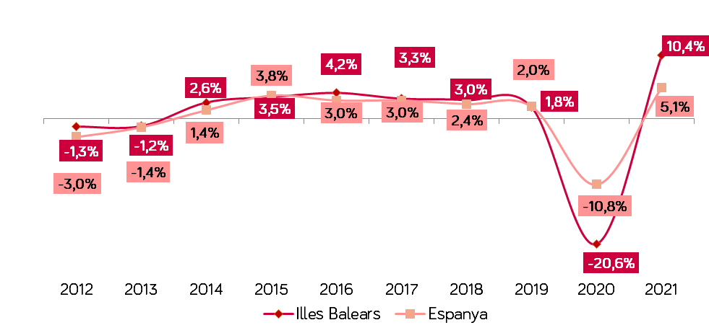
Part I. Context econòmic
L’economia de les Illes Balears augmenta un 14,5 % en el darrer trimestre del 2021, la qual cosa deixa el còmput anual en una variació del 10,4 %, quasi més del doble del creixement experimentat a Espanya (5,1 %) i a la Zona Euro (5,3 %). Al llarg del 2021, la majoria d’indicadors econòmics es van recuperant i s’acosten als nivells prepandèmics, però la inflació i el conflicte a Ucraïna poden suposar un fre temporal.
Taxa de creixement anual del VAB a preus constants a Espanya i les Balears (2012-2021)
Font: OTIB a partir de les dades de Comptabilitat regional d’Espanya (INE) i de la Direcció de Model Econòmic i Ocupació del Govern de les Illes Balears

Slide 7
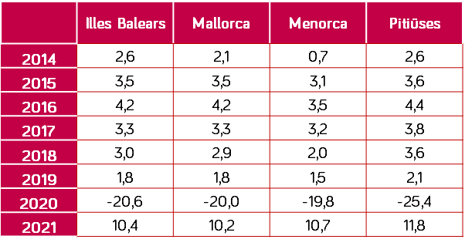
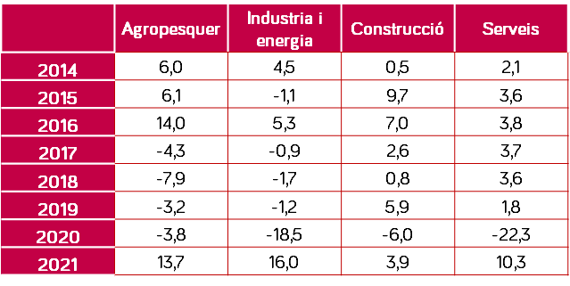
La reactivació de l’activitat turística i l’aixecament de les restriccions de mobilitat han tornat el dinamisme a l’economia balear. Per illes, totes recuperen l’embranzida i, sobretot, les Pitiüses que varen patir de forma més significativa la frenada de l'activitat econòmica per la COVID-19.
Per sectors econòmics, la recuperació ha arribat a tots, si bé l’impuls determinant prové dels serveis, concretament del revifament de l’activitat turística a partir de la segona meitat de l’any. Ara bé, en el primer trimestre del 2022 tots han superat ja el nivell de valor afegit brut previ a la pandèmia, excepte el de serveis, que encara roman un 4 % per sota.
Part I. Context econòmic
Taxa de creixement anual del VAB a preus constants per illes (2014-2021)
Taxa de creixement anual del VAB a preus constants per sectors econòmics (2014-2021)
Font: OTIB a partir de la Direcció de Model Econòmic i Ocupació del Govern de les Illes Balears

Slide 8
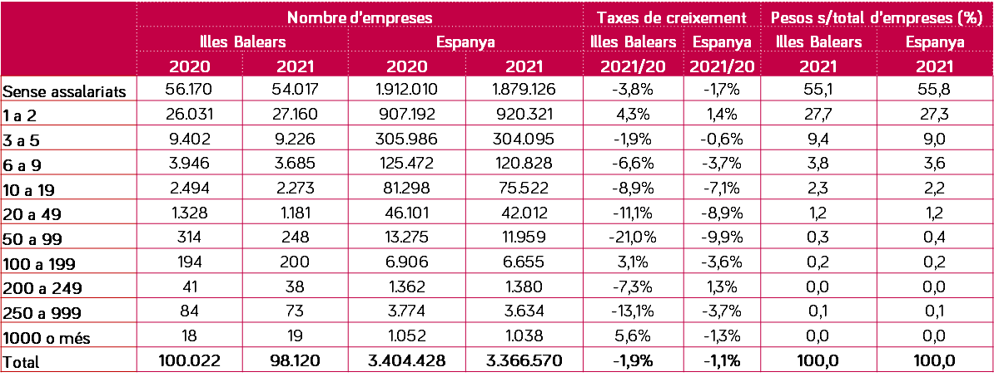
El teixit empresarial
Segons el Directori Central d’Empreses (DIRCE) de l’INE, el nombre d’empreses de les Balears del 2021 cau respecte de l’any anterior (-1,9 %), per sobre del conjunt nacional (-1,1 %) i romp la tendència positiva dels darrers sis anys. El pes de les empreses amb un nombre inferior o igual a nou treballadors representa més del 95 % de les empreses, tant a les Illes Balears, com en el conjunt d’Espanya.
Nombre d’empreses segons la grandària a les Balears i Espanya (2020 i 2021)
Font: OTIB a partir de les dades del DIRCE (INE)

Slide 9
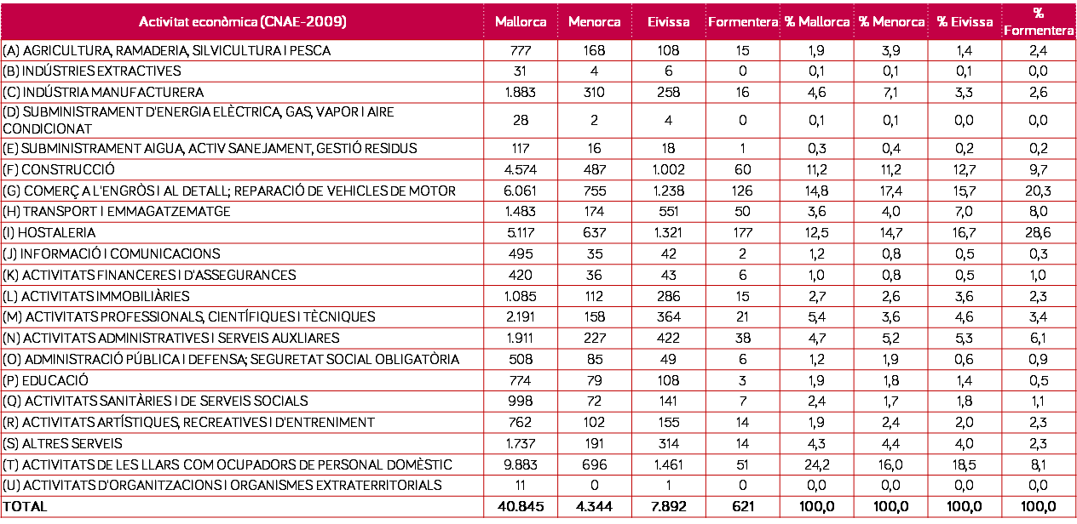
El teixit empresarial
Els comptes de cotització amb afiliats d’alta de la Tresoreria General de la Seguretat Social (TGSS) es mantenen respecte el 2020 (+0,3 %) en el conjunt de les Balears i augmenten sobretot a les Pitiüses (3,2 %).
Comptes de cotització inscrits en la Seguretat Social per illa i secció econòmica, mitjana 2021
Font: OTIB a partir de les dades del DIRCE (INE)

Slide 10
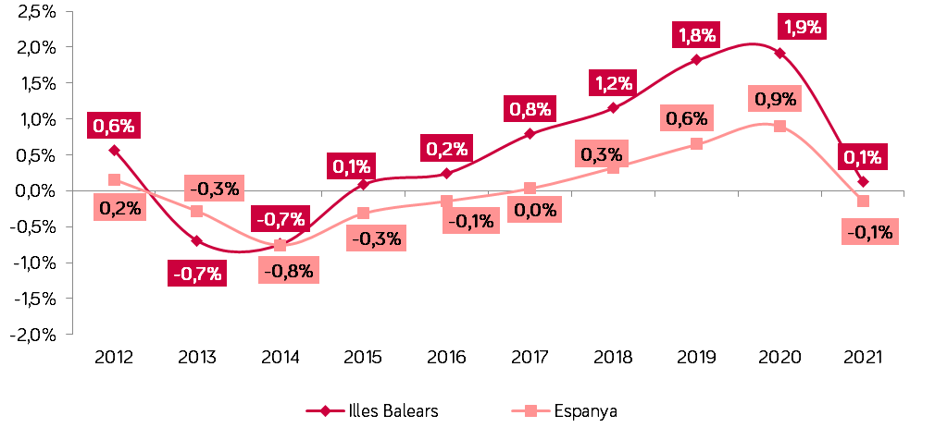
Part II. El mercat de treball a les Illes Balears
Evolució de l’estructura demogràfica
D’acord amb les dades del padró municipal a 1 de gener de 2021, la població de les Illes Balears és de 1.173.008 persones, i es manté pràcticament amb les mateixes xifres que l’any anterior (+0,1 %). El col·lectiu d’estrangers a les Illes Balears assoleix el 18,8 % de la població el 2021. Eivissa és l’illa que experimenta el major increment de població resident (+0,7 %).
Creixement percentual interanual de la població de les Illes Balears i d’Espanya (2012–2021)
Font: OTIB a partir de les dades del Padró Municipal (INE)

Slide 11
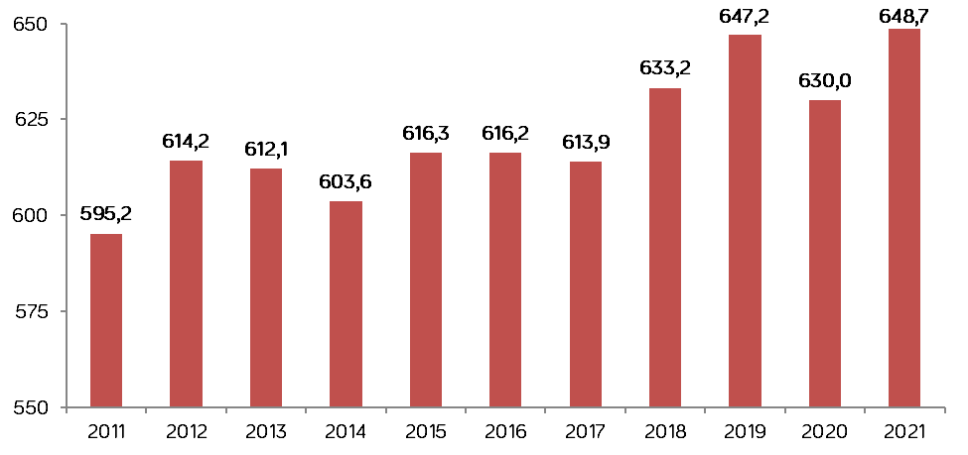
La població activa
La població activa de les Balears experimenta el 2021 un increment en termes interanuals (3,0 %) i recupera, i fins i tot supera, el nivell del 2019. Al mateix temps, cau la població inactiva (-3,8 %), empesa per la gradual recuperació de l’activitat econòmica. El 40 % de la població inactiva són persones jubilades, el 24,7 % es dediquen a les tasques de la llar, i el 20,1 % són estudiants.
Evolució de la població activa a les Illes Balears (2011–2021)
Font: OTIB a partir de les dades del DIRCE (INE)

Slide 12
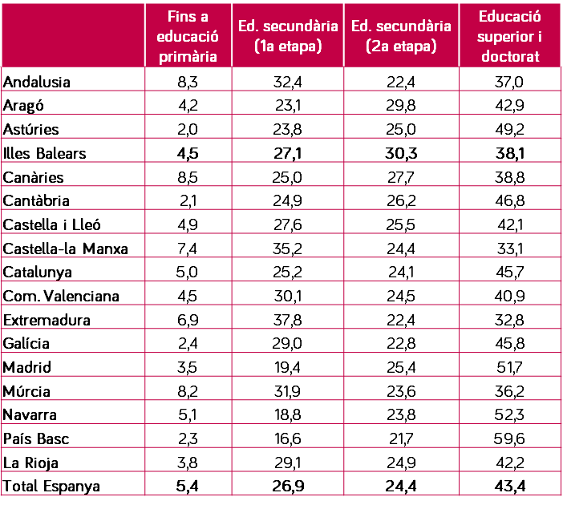
La població activa. Nivell d’estudis
Distribució percentual de la població activa per nivell d’estudis i comunitat autònoma (2021)
La major part dels actius de les Illes Balears compten amb una qualificació educativa mitjana o baixa i, a més, ho fan en major proporció que en el conjunt nacional. El 2021, el 38,1 % dels actius ha finalitzat l’educació superior, resultat que situa les Balears com la cinquena comunitat autònoma amb el pes més baix. Tanmateix, el nombre d’actius amb educació superior mostra una tendència creixent a les Illes Balears i ha passat del 26,3% en el 2016 al 38,1% en el 2021.
Font: OTIB a partir de les dades de l’EPA (INE)

Slide 13
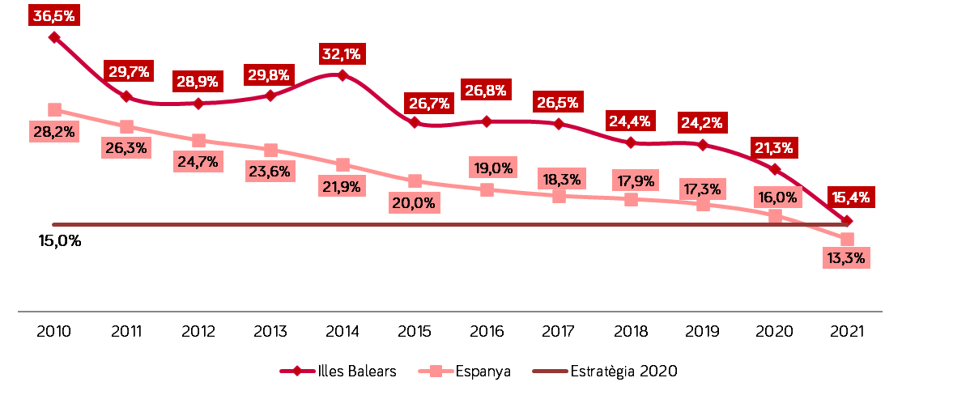
La població activa. Indicadors educatius
L’evolució de l’abandonament escolar prematur* mostra una clara tendència a la baixa, tant a les Illes Balears, com en el conjunt d’Espanya. Les Balears deixen de liderar el rànquing d’aquest indicador per comunitats autònomes i passen en el quart lloc en el 2021. Es donen diferències per sexe, i la taxa dels homes (18,6 %) és significativament superior a la de les dones (11,9 %).
Evolució de la taxa d'abandonament escolar prematur. Objectiu Estratègia Europa 2020, Espanya i Illes Balears (2010-2021)
Font: OTIB a partir de les dades del Ministeri d’Educació i Formació Professional
Taxa abandonament escolar prematur: població de 18 a 24 anys que no ha completat el grau d’educació secundària de segona etapa i no segueix cap tipus d’educació o formació.

Slide 14
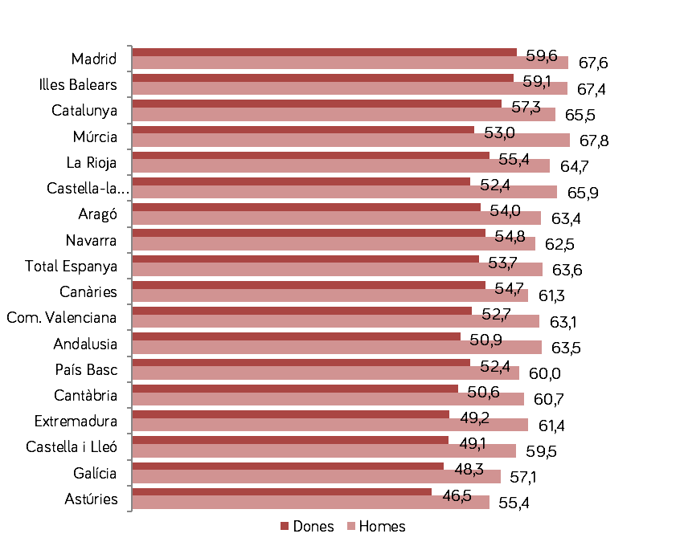
La població activa. Taxa d’activitat
Rànquing de la taxa d’activitat 16-64 anys per sexe i comunitat autònoma. Mitjana 2021
La taxa d’activitat, definida com el pes de la població que treballa o en disposició de fer-ho sobre el total de població de 16 i més anys, es va situar 63,2 % en el 2021 a les Illes Balears. Se supera amb escreix la mitjana nacional (58,5 %). Les Balears són la segona comunitat autònoma amb la taxa més alta, per darrere de Madrid (63,4 %). La taxa d’activitat femenina se situa en el 59,1 % i mostra un valor 8,4 punts percentuals per sota de la masculina (67,4 %), però 5,3 punts per sobre de la mitjana nacional (53,7 %).
Font: OTIB a partir de les dades de l’EPA-INE

Slide 15
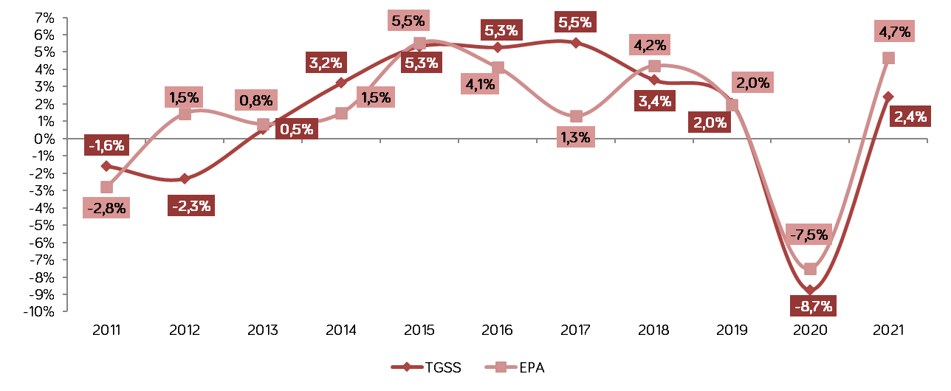
Part II. El mercat de treball a les Illes Balears
La població ocupada
La població ocupada, segons les dues fonts analitzades, reflecteix la represa de l’activitat, i mostra un augment del nombre de treballadors en termes interanuals. Per una banda, segons l’Enquesta de Població Activa (EPA), l’increment respecte del 2020 és d’un 4,7%. Per l’altra, els registres de la TGSS mostren també un augment interanual (2,4 %).
Taxes de creixement interanual de l’afiliació a la Seguretat Social i la població ocupada segons l'EPA a les Balears (2011–2021)
Font: OTIB a partir de les dades de TGSS i EPA (INE)

Slide 16
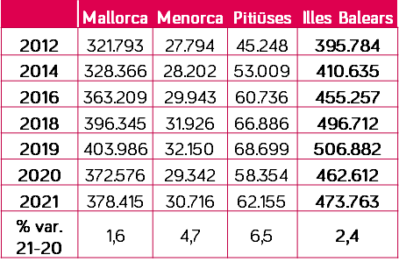
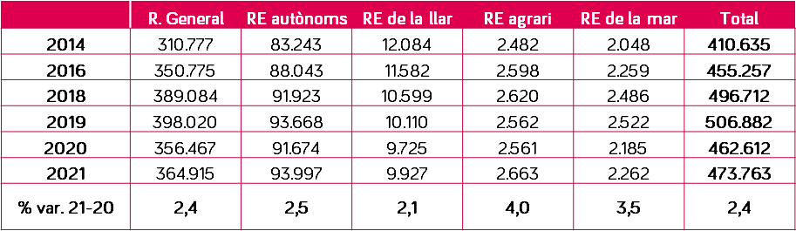
La població ocupada. Afiliació a la TGSS
Evolució de l’afiliació a la Seguretat Social per illes (2012-2021)
L’any 2021 es tanca amb una mitjana de 473.763 treballadors d’alta a la Seguretat Social a les Illes Balears. Després de la forta caiguda de l’ocupació durant l’any 2020 arran de la pandèmia, es dona un increment de l’ocupació (2,4 %), similar al del conjunt d’Espanya (2,6 %).
Augmenta sobretot l’afiliació a les Pitiüses (+6,5%) que varen ser les illes on més va caure l’ocupació arran de la pandèmia. Per règims, són els règims especials on creix més l’afiliació.
Evolució de l’afiliació a la Seguretat Social per règim (2014-2021)
Font: OTIB a partir de les dades de la TGSS

Slide 17
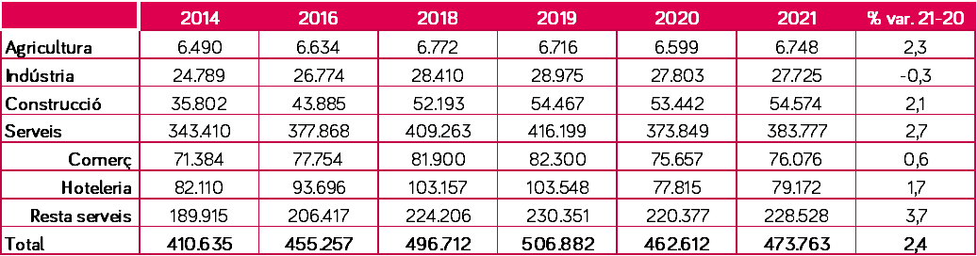
La població ocupada. Afiliació a la TGSS
Per sectors econòmics, el 2021 el sector dels serveis, i atesa la recuperació de la mobilitat i de bona part de la temporada turística, el sector dels serveis han experimentat el major increment de l’afiliació (2,7 %). El segueixen l’agricultura (2,3 %) i la construcció (2,1 %). En canvi, hi ha un lleuger descens de l’afiliació en el sector industrial (-0,3 %).
Dins el sector dels serveis, si bé l’hostaleria presenta creixements positius (1,7 %), les activitats econòmiques que experimenten un major increment de l’afiliació són les activitats relacionades amb l’ocupació (+36,7 %), altres activitats professionals, científiques i tècniques (+12,6 %), així com també el transport marítim (+10,3 %), la investigació i el desenvolupament (+9,1 %) i les activitats sanitàries (+8,2 %). En canvi, perden afiliació els serveis d’informació (-14,1 %), les activitats de biblioteques, arxius, museus i altres activitats culturals (-7,6 %) i les d'agències de viatges, operadors turístics, serveis de reserves i activitats relacionades (-7,4 %).
Evolució de l’afiliació a la Seguretat Social per sector econòmic (2014-2021)
Font: OTIB a partir de les dades de la TGSS

Slide 18
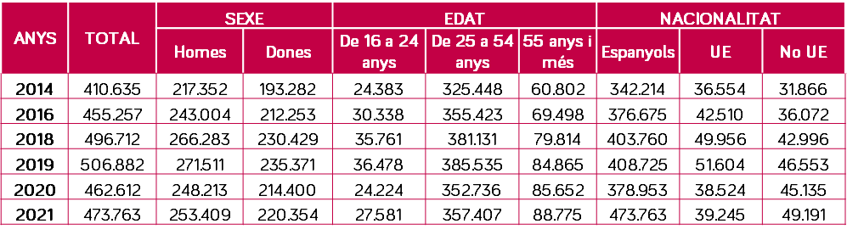
La població ocupada. Afiliació a la TGSS
El perfil majoritari dels afiliats és un home (53,5 %), de 25 a 54 anys (75,4 %) i de nacionalitat espanyola (81,2 %). Respecte al 2020, es dona un major increment de l’afiliació entre el col·lectiu femení (+2,8 %), i entre el grup d’edat d’entre 16 i 25 anys (+13,9 %), que va ser el col·lectiu més afectat per la destrucció de l’ocupació durant la pandèmia.
Per nacionalitat, el 81,2 % dels afiliats són espanyols i el 18,8 % restant estrangers, dels quals el 8,3 % són persones de la Unió Europea i el 10,4 % són no comunitaris. Respecte del 2020, els estrangers no comunitaris són els que experimenten el major increment (+9,6 %), per damunt dels comunitaris (+2,5 %) i sobretot dels espanyols (+1,6 %).
Evolució de la població d'alta a la Seguretat Social per sexe, edat i nacionalitat a les Illes Balears (2014–2021)
Font: OTIB a partir de les dades de la TGSS

Slide 19
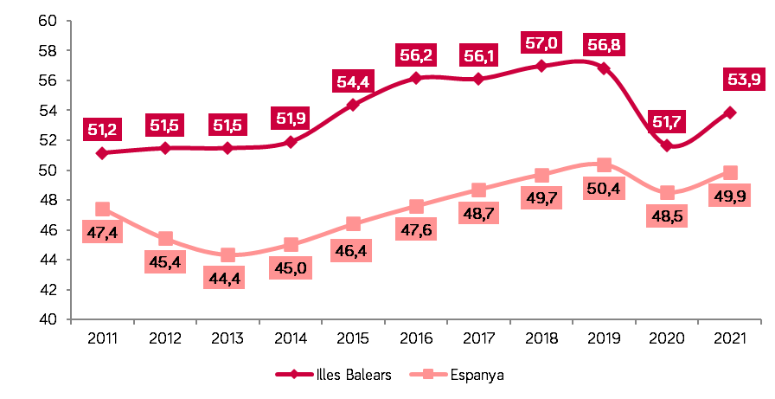
La població ocupada. Enquesta de població activa
Les Illes Balears presenten una taxa d’ocupació del 53,9 % en el 2021. Vuit comunitats autònomes registren taxes per damunt del 50 % i les Balears se situen com la tercera comunitat autònoma amb la taxa d’ocupació més alta, 4 punts per sobre de la taxa del conjunt nacional (49,9 %). En termes interanuals, la taxa de les Balears experimenten un augment de 2,2 punts. Malgrat l’increment, es tracta de la taxa d’ocupació més baixa a les Illes Balears des del 2014.
Evolució de la taxa d’ocupació (16 i més) a Espanya i les Illes Balears (2011-2021)
Font: OTIB a partir de les dades de l’EPA (INE)

Slide 20
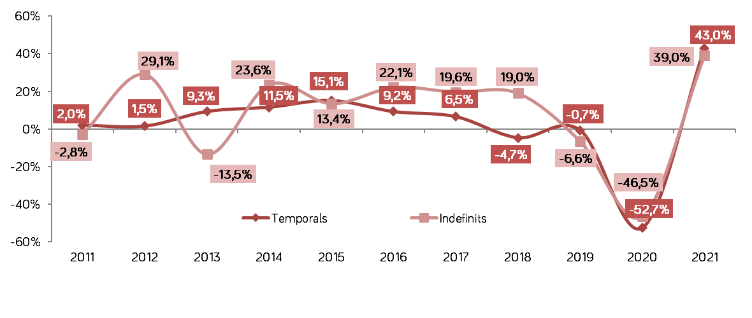
La contractació registrada
La reactivació de l’activitat econòmica també s’ha fet notar en la contractació registrada durant el 2021. Així, es registraren 357.365 nous contractes a les Illes Balears, fet que suposa un 42,3 % per sobre de la dada del 2020. Es tracta d’un increment molt accentuat, ara bé, la contractació se situa encara un 31,3 % per sota de la xifra del 2019. El 17,8 % dels nous contractes registrats varen ser indefinits i el 82,2 % restants foren temporals. Respecte al 2020, la contractació indefinida ha crescut un 39,0 %, mentre que la temporal ho ha fet en un 43,0 %.
Variació relativa interanual de la contractació a les Balears segons tipus de contracte (2011-2021)
Font: OTIB a partir de les dades del SOIB

Slide 21
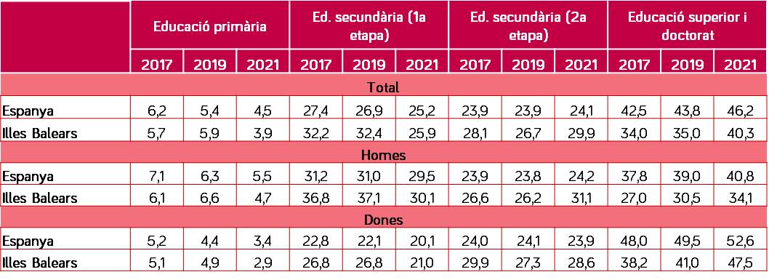
La població ocupada. Nivell d’estudis
La distribució de població ocupada per nivell d’estudis entre els anys 2017 i 2021 mostra un notable increment de població amb estudis superiors, que passa del 34 % al 40,3 %, si bé es continua situant per sota de les xifres del conjunt d’Espanya (46,2 %).
El nivell educatiu assolit per les dones supera el dels homes. El total d’ocupades amb un títol d’educació superior és del 47,5 %, davant el 341 % dels homes, és a dir, els superen en 13,4 punts. En el conjunt d’Espanya més de la meitat de les dones ocupades (el 52,6 %) han assolit estudis superiors.
Distribució percentual de la població ocupada per nivell d’estudis i sexe a Espanya i les Illes Balears (2017-2019-2021)
Font: OTIB a partir de les dades de l’EPA (INE)

Slide 22
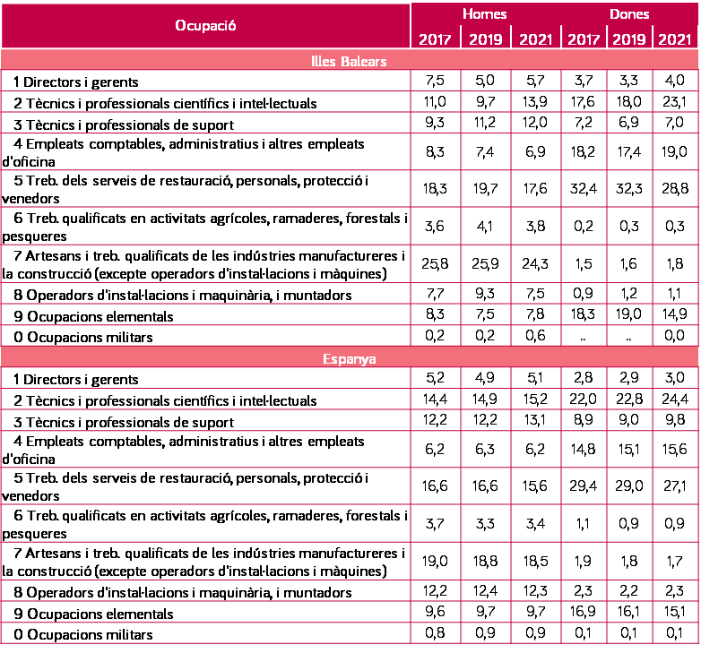
La població ocupada. Ocupacions
Distribució percentual de la població ocupada per ocupació i sexe a Espanya i les Illes Balears (2017-2019-2021)
L’increment del nivell d’estudis de la població ocupada es tradueix en una millora de l’ocupació. D’aquesta manera, en el 2021 el 34,1 % de les dones i el 28,5 % dels homes ocupats de les Illes Balears es troben en els grups d’1 a 3, corresponents a la més alta qualificació. Suposa un increment de més de 5 punts percentuals respecte al 2019. Paral·lelament es dona un descens en els grups menys qualificats.
Font: OTIB a partir de les dades de l’EPA (INE)

Slide 23
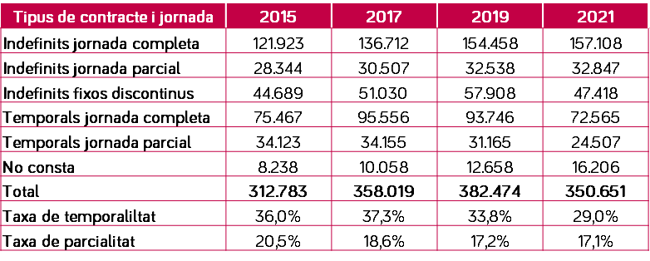
La població ocupada. Tipus de contracte
Segons les dades de la TGSS per tipus de contracte i jornada, s’observa que del conjunt de treballadors d’alta al règim general (350.651 persones) en el 2021, 237.374 tenen un contracte indefinit, el 67,7 % del total. Alhora, els afiliats amb un contracte temporal sumen 97.070 treballadors (el 27,7 %). El 4,6 % restant són contractes dels quals no ens consta informació per poder integrar-los en cap dels grups.
Respecte al 2019 baixa la taxa de temporalitat del 33,8 % al 29,0 % i es manté la taxa de parcialitat. Els fixos discontinus se situen per sota de la xifra del 2017 i del 2019.
Evolució de l'afiliació al règim general de la Seguretat Social per tipus de contracte i de jornada (2015-2021)
Font: OTIB a partir de les dades de la TGSS

Slide 24
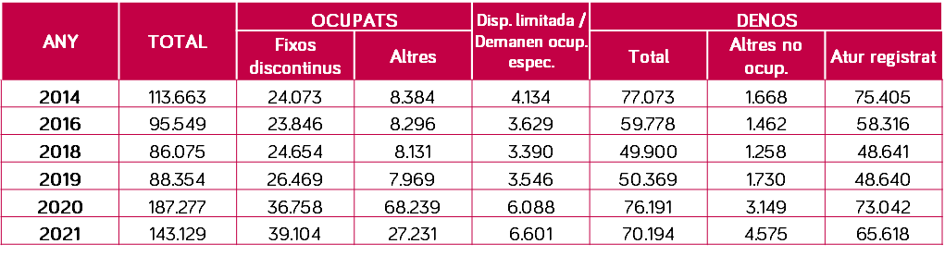
Part II. El mercat de treball a les Illes Balears
La població aturada
Arran de la reactivació econòmica iniciada el 2021, el nombre de demandants d’ocupació registrats al SOIB cau en un 23,6 % respecte el 2020 i se situa en les 143.129 persones. Tanmateix, es tracta de la segona xifra més alta de tota la sèrie estadística.
Respecte al 2020 cau amb més intensitat el col·lectiu de demandants ocupats (-36,8 %), i especialment la categoria altres (-60,1 %) on es classifiquen els treballadors en ERTO, que durant el 2021 s’ha retallat significativament per la represa de l’activitat econòmica.
Pel que fa a les xifres d’atur registrat, l’any 2021 les Illes Balears tanca amb una mitjana anual de 65.618 persones aturades, la qual cosa representa un descens interanual del 10,2 %. Es tracta d’una reducció important de la xifra d’atur, si bé encara se situa significativament per sobre de les xifres prèvies a la pandèmia, concretament un 34,9 % per sobre de la dada del 2019.
Evolució dels demandants d'ocupació segons el col·lectiu (2014-2021)
Font: OTIB a partir de les dades del SOIB

Slide 25
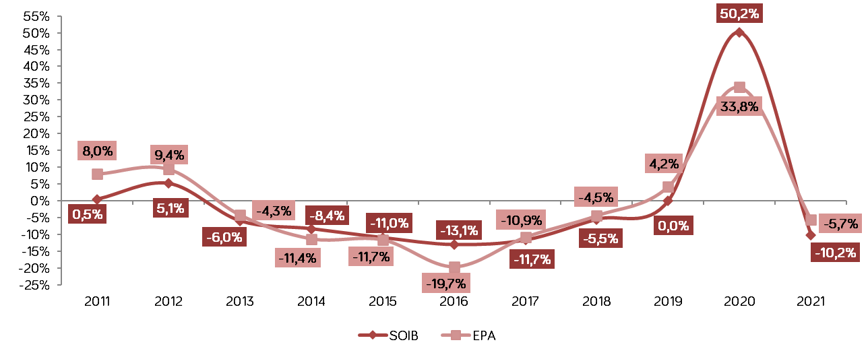
La població aturada
Segons el SOIB, com s’ha dit, el nombre de persones en atur a les Balears el 2021 ha estat de 65.618 i, segons l’EPA, la xifra d’aturats és de 95.875. En termes interanuals, ambdues fonts mostren descensos de l’atur: un -5,7 % per l’EPA i d’un -10,2 % pels registres del SOIB. En ambdós casos el 2021 marca un punt d’inflexió que reflecteix l’inici de la represa de l’activitat econòmica, però encara lluny de les xifres dels anys prepandèmia.
Taxes de creixement interanual de l'atur registrat al SOIB i la població aturada segons l'EPA a les Balears (2011–2021)
Font: OTIB a partir de les dades del SOIB i l’EPA (INE)

Slide 26
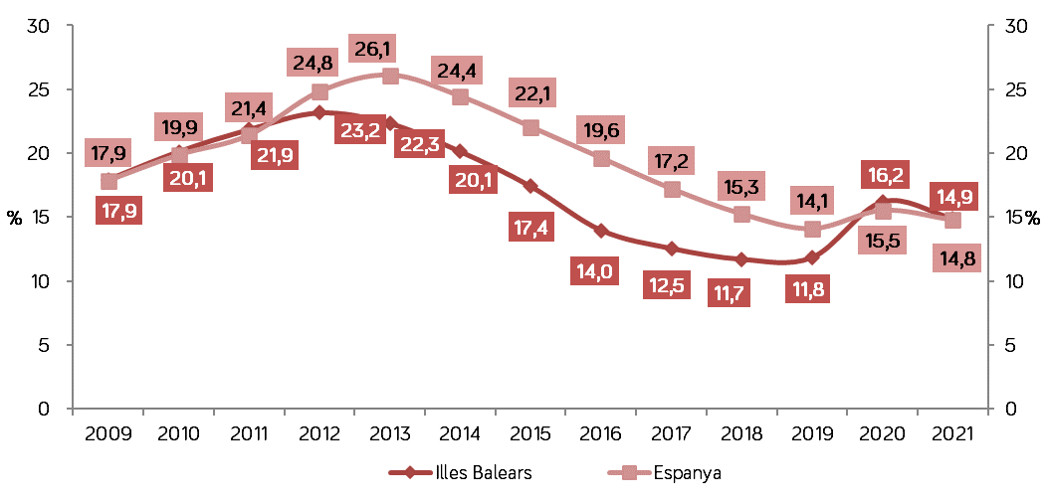
La població aturada. Taxa atur EPA
Les Illes Balears tanquen el 2021 amb una taxa d’atur del 14,9 %, similar a la del conjunt d’Espanya (14,8 %), després que en el 2020 s’assolís el 16,2 %. Des del 2012 l’atur queia de manera més intensa a les Balears i el diferencial amb la taxa d’atur espanyola es veia accentuat, fins arribar la pandèmia de la COVID-19.
Evolució de la taxa d'atur a Espanya i les Balears (2009–2021)
Font: OTIB a partir de les dades de l’EPA (INE)

Slide 27
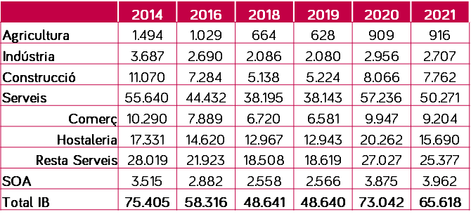
La població aturada. Sectors econòmics
Per sectors econòmics, i respecte el 2020, es dona la reducció més significativa de l’atur en l’hostaleria (-22,6 %), que havia estat, per mor de les restriccions de mobilitat, el sector més afectat per l’increment de l’atur. El segueixen, però per sota de la mitjana, el sector industrial (-8,4 %) i el comerç (-7,5 %).
Més en detall, les activitats econòmiques amb un major descens de l’atur són els serveis d’allotjament (-29,2 %), emmagatzematge i activitats afins al transport (-24,6 %) i el transport terrestre (-24,2 %). En canvi, puja l’atur en activitats com l’assistència en establiments residencials (+11,7 %), les activitats de les llars que donen ocupació a personal domèstic (+11,4 %), o en les activitats sanitàries (+8,1 %).
Evolució de l'atur registrat per sectors econòmics a les Balears (2014-2021)
Font: OTIB a partir de les dades del SOIB

Slide 28
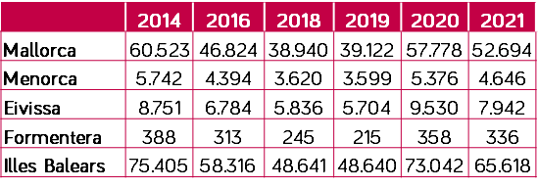
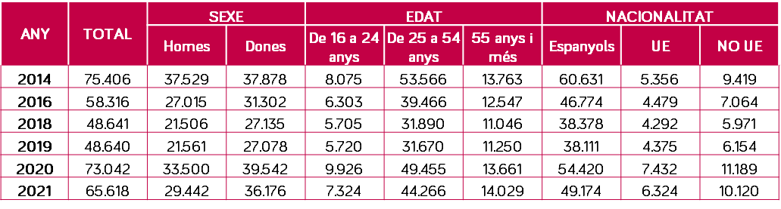
La població aturada. Per illes i perfil sociodemogràfic
En relació amb el 2020, es produeix un descens generalitzat a totes les illes, i de forma més significativa a Eivissa (–16,7 %), seguida de Menorca (–13,6 %), Mallorca (–8,8 %) i Formentera (–6,3 %).
Per sexe, l’atur cau més entre els homes (-12,1%) que entre les dones (-8,5 %). I, per grup d’edat, són el més joves els que experimenten el major descens (-26,2 %). Els aturats estrangers representen el 25,1 % del total de l’atur registrat i cauen un 11,7 % respecte el 2020, per sobre els nacionals (-9,6 %).
Evolució de l'atur registrat per illes (2014-2021)
Evolució de la població aturada, per sexe, edat i nacionalitat a les Illes Balears (2014-2021)
Font: OTIB a partir de les dades del SOIB

Slide 29
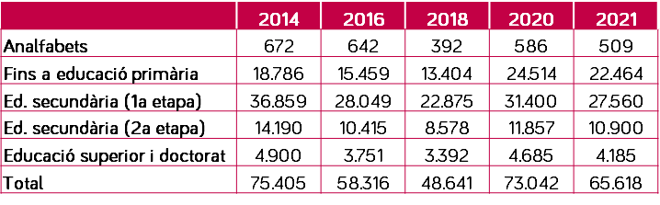
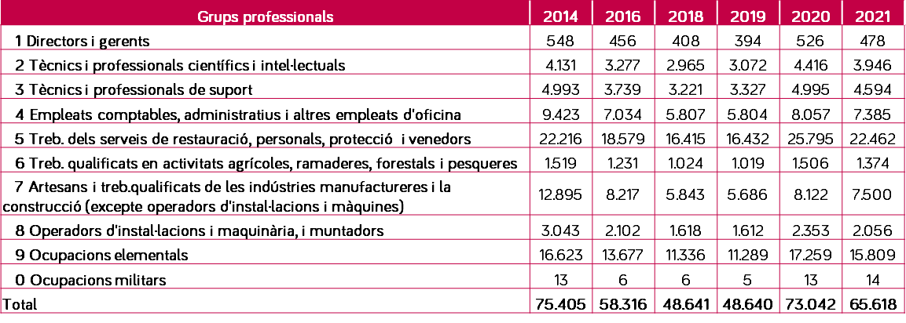
La població aturada
Les persones aturades que just han assolit estudis primaris és del 35,0 %, i si se suma fins a la primera etapa d’ESO el percentatge se situa en el 77,0 %, mentre que el pes dels desocupats amb estudis superiors és del 6,4%.
Els aturats es concentren en ocupacions dels serveis de restauració (34,2%) i en les ocupacions elementals (24,1 %).
Evolució de l'atur registrat per nivell d’estudis (2014-2021)
Evolució de la població aturada, per grups d’ocupació a les Illes Balears (2014-2021)
Font: OTIB a partir de les dades del SOIB

Slide 30
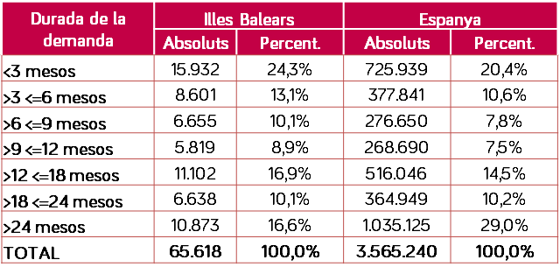
La població aturada. Durada de la demanda
Les Illes Balears es caracteritzen per un major dinamisme del mercat de treball, en comparació amb el conjunt d’Espanya, amb un flux important d’entrades i sortides dels registres del SOIB. Així, el major nombre d’aturats es concentra en les demandes de curta durada, és a dir, inferior a tres mesos (el 24,3 %), a diferència d’Espanya on es concentra el 20,4 %.
Ara bé, els efectes de la COVID-19 s’han traduït en situacions més llargues d’atur i en més dificultats de retorn al mercat de treball. Respecte al 2020, l’atur de llarga durada s’ha més que duplicat, amb un increment del 67,5 %, i arriba a representar el 43,0 % del total de l’atur registrat.
Distribució de la mitjana d’atur registrat segons la durada de la demanda a les Illes Balears i Espanya (2021)
Font: OTIB a partir de les dades del SOIB

Slide 31
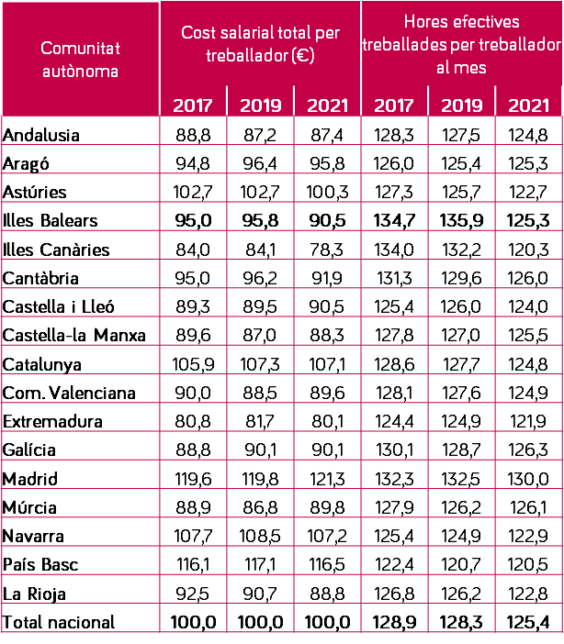
Part II. El mercat de treball a les Illes Balears
Condicions de treball i relacions laborals
Segons les dades de l’Enquesta trimestral del cost laboral publicada per l’INE, el salari mensual mitjà a les Illes Balears és de 1.831,2 € el 2021, un 9,5 % per sota de la mitjana nacional (2.022,6 €). En relació amb el 2020 hi ha un increment generalitzat arreu del territori, en què a les Balears és del 10,8 %, el més alt, després que el 2020 experimentés un descens de l’11,8%.
Pel que fa les hores efectivament treballades, les Illes Balears es caracteritzen per ser la comunitat autònoma amb el major nombre d’hores, però les restriccions a les activitats econòmiques les varen fer caure en picat.
Evolució del cost salarial total per treballador* i hores efectivament treballades per treballador al mes per comunitat autònoma (2017–2019-2021)
Font: OTIB a partir de les dades de l’ETCL (INE)

Slide 32
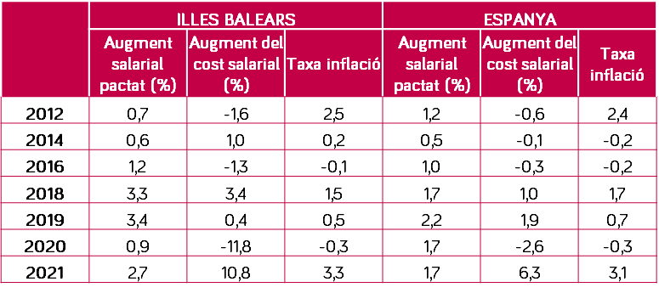
Condicions de treball i relacions laborals
L’anàlisi del cost salarial en relació amb l’augment pactat en conveni i amb la taxa d’inflació ens mostra l’evolució que ha experimentat el poder adquisitiu dels treballadors de les Balears. Així, durant el 2020 la caiguda de l’activitat i dels salaris, va anar acompanyat d’una taxa d’inflació negativa.
Segons les dades provisionals del Ministeri, en el 2021 es varen signar 55 convenis col·lectius a les Illes Balears, 44 d’empresa i 11 d’àmbit superior. Aquests convenis afecten 223.013 treballadors i suposen un increment salarial del 2,65 %, superior al pactat en el conjunt d’Espanya (1,69 %). Ara bé, la inflació es va situar de mitjana per sobre d’aquest increment salarial pactat, la qual cosa provoca una pèrdua de poder adquisitiu.
Evolució de l’augment salarial pactat, l’augment del cost salarial i la taxa d’inflació* a les Balears i Espanya (2012–2021)
Nota: (*) IPC base 2021=100. Font: OTIB a partir de dades del Ministeri de Treball i Economia Social, ETCL i IPC (INE)

Slide 33
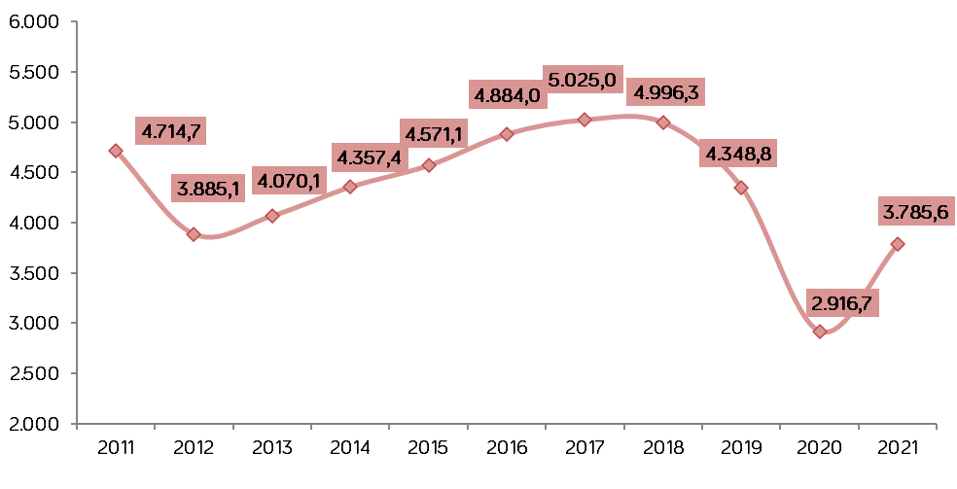
Condicions de treball i relacions laborals
L’any 2021 es registren 17.817 accidents en jornada de treball, amb baixa, a les Illes Balears, segons les dades de la Direcció General de Treball i Salut Laboral. D’altra banda, l’índex d’incidència se situa en 3.785,6 incidències per cada 100.000 treballadors amb les contingències cobertes a les Illes Balears en el 2021, segons les dades del Ministeri de Treball i Economia Social. Aquesta dada representa un increment del 24,2 % respecte del 2020, any excepcional i que va suposar una caiguda de la sinistralitat sense precedents.
Evolució de l’índex d’incidència de la sinistralitat laboral a les Illes Balears (2011–2021)
Font: OTIB a partir de les dades del Ministeri de Treball i Economia Social

